Slide 1



Lab 04: Games with Search Uncertainty
Môn: Trí Tuệ Nhân Tạo Nâng Cao
Giảng viên: TS. Đỗ Như Tài
Nhóm 11 – Khoa CNTT, Trường Đại học Sài Gòn
Thành viên nhóm:
Phạm Văn Nam (3122410251)
Tạ Hồng Quí (3122410348)
Nguyễn Quang Tuấn Nghĩa (3122410260)
Vũ Quốc Vương (3120410629)
TP. Hồ Chí Minh, tháng 10/2025

Slide 2
MỤC LỤC
01 Giới thiệu Adversarial Search
02 Bài toán 1 – Connect 4
03 Bài toán 2 – Mean Connect 4
04 Bài toán 3 – Dots and Boxes
05 Kết luận và hướng mở rộng

Slide 3



SLIDE 3 – KHÁI NIỆM CHUNG
Khái niệm:
Adversarial Search là tìm kiếm trong môi trường có đối thủ, mỗi bên cố gắng tối đa hóa lợi ích của mình và giảm lợi ích đối phương.
Mục tiêu:
Xác định chiến lược tối ưu giả định rằng đối thủ cũng chơi tối ưu.
Dựa trên lý thuyết Minimax Value trong Game Theory.
Ứng dụng:
Cờ vua, Cờ caro, Tic-Tac-Toe, Connect 4, Dots and Boxes, v.v.

Slide 4



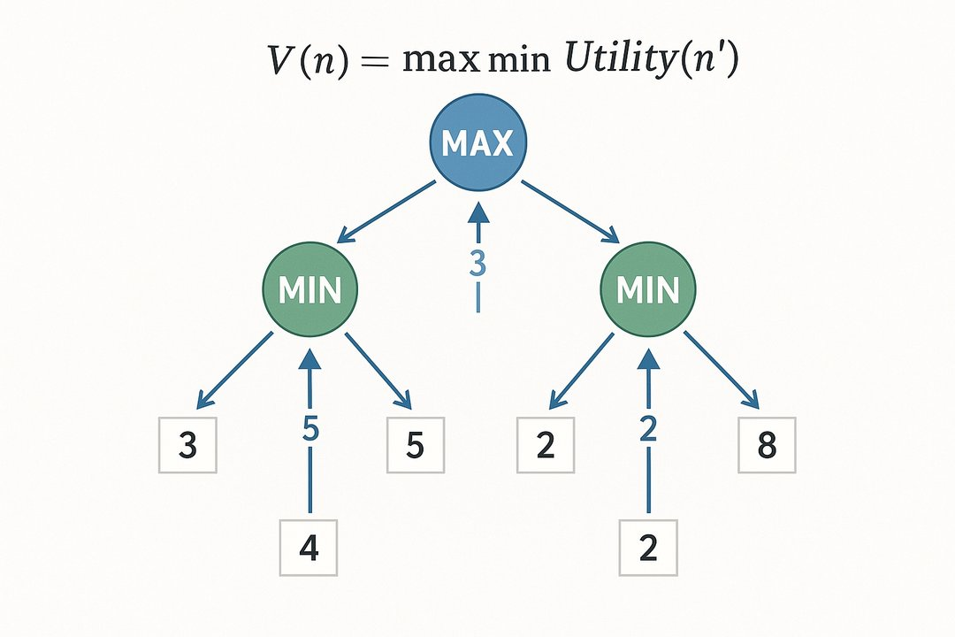




SLIDE 4 – CƠ CHẾ MINIMAX
Nguyên lý:
Nút MAX chọn giá trị lớn nhất (lợi ích của mình).
Nút MIN chọn giá trị nhỏ nhất (gây bất lợi cho MAX).
Công thức tổng quát:
𝑉(𝑛) = max𝑎 min𝑏 Utility(𝑛′)
Hạn chế:
Duyệt toàn bộ cây trò chơi.
Tăng độ sâu → bùng nổ tổ hợp.

Slide 5



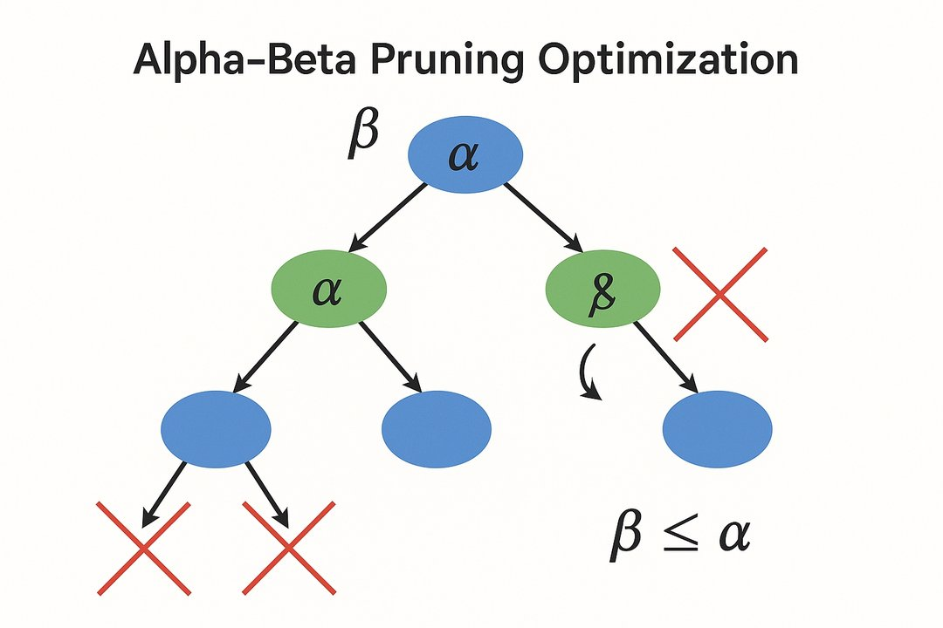
SLIDE 5 – ALPHA–BETA PRUNING
Cải tiến Minimax:
Cắt bỏ nhánh không cần thiết trong cây tìm kiếm.
Hai giá trị biên:
α (alpha): Giá trị tốt nhất MAX có thể đảm bảo.
β (beta): Giá trị tốt nhất MIN có thể đảm bảo.
Điều kiện cắt: Khi β ≤ α → cắt nhánh.
Hiệu quả:
Giảm số nút duyệt, rút ngắn thời gian tìm kiếm.
Với Move Ordering hợp lý, có thể giảm >60% thời gian.

Slide 6




SLIDE 6 – ỨNG DỤNG ADVERSARIAL SEARCH
Cờ vua:
Ước tính ~1047 trạng thái khả dĩ.
Cờ caro:
Bài toán Connect-N với luật đơn giản nhưng không gian lớn.
Connect 4:
Trò chơi chiến lược có thể giải được.
Dots and Boxes:
Có yếu tố chiến thuật phức tạp – minh họa tốt cho heuristic search.

Slide 7
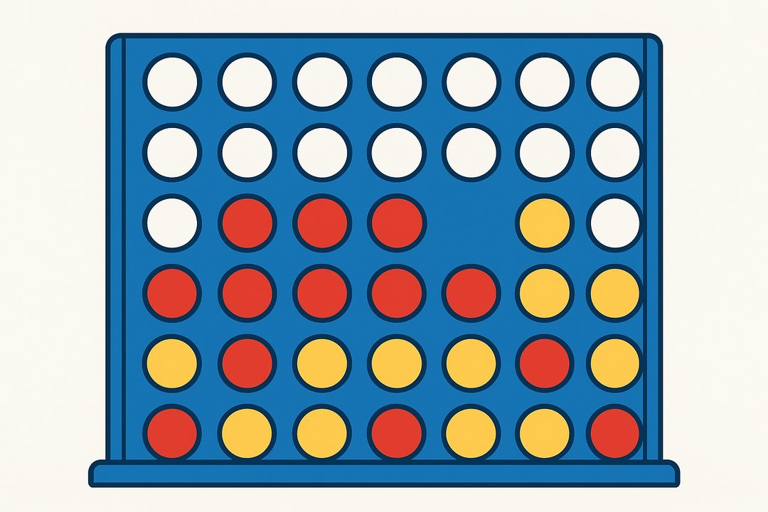





SLIDE 7 – GIỚI THIỆU TRÒ CHƠI CONNECT 4
Chiến thắng!
4 quân liên tiếp theo hàng ngang
Bàn cờ kích thước 6×7; hai người luân phiên thả đĩa (đỏ/vàng)
Thắng nếu có 4 quân liên tiếp (ngang, dọc hoặc chéo)
Đây là trò chơi đã được "solved" – người đi trước có chiến lược thắng
Đĩa rơi xuống vị trí thấp nhất trong cột

Slide 8






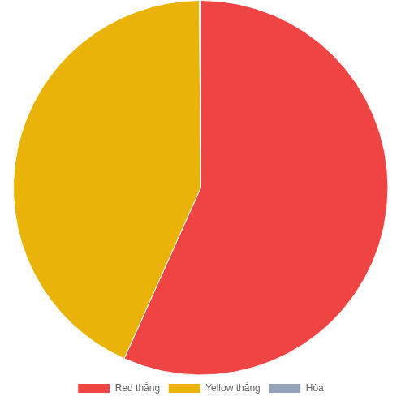
SLIDE 8 – RANDOM AGENT (CONNECT 4)
Nguyên lý hoạt động
Kết quả 1000 ván
Chọn ngẫu nhiên một cột hợp lệ để thả đĩa.
Kết quả
Số ván
Phần trăm
def random_player(board, player=1):
acts = actions(board)
Red thắng
567
56.7%
return random.choice(acts) if acts else -1
Yellow thắng
432
43.2%
Hòa
1
0.1%
Nhận xét
Kết quả tương đối cân bằng, xác nhận môi trường hoạt động đúng.
Phân phối kết quả
Không có chiến lược → chỉ dùng làm baseline.

Slide 9




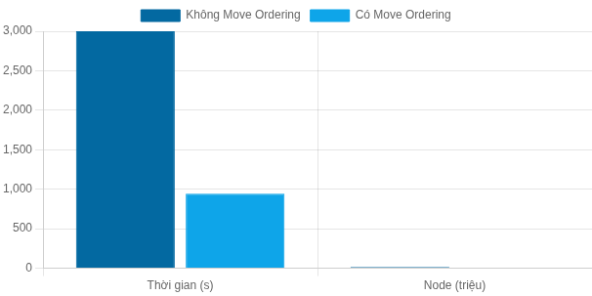
SLIDE 9 – MINIMAX + ALPHA–BETA (CONNECT 4)
Mô phỏng 5 bàn cờ mẫu
Board
Nước tối ưu
Node duyệt
Nhận xét
1
2
11,061
Phát hiện nước thắng ngang
2
1
2,430
Chặn đúng đối thủ
3
2
137,027
Tình huống chéo phức tạp
4
2
539
Gần hòa
5
1
1,254,935
Bùng nổ tổ hợp
Hiệu năng Move Ordering
So đấu Random (50 ván)
Thời gian: giảm 68% (3000 → 945s)
Node: giảm 57% (18M → 7.6M)
Thắng: 27
Hòa: 23
Thua: 0
Kết luận: Minimax chính xác, mạnh, nhưng chi phí cao

Slide 10




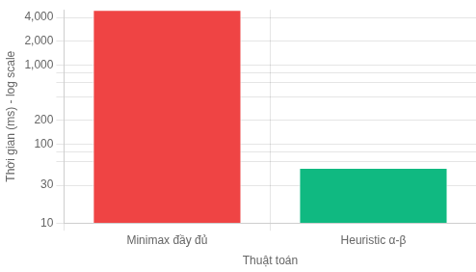



SLIDE 10 – HEURISTIC ALPHA–BETA (CONNECT 4)
Hàm heuristic
Hiệu năng (depth=4)
Dừng tìm kiếm ở độ sâu cutoff = 4
Kích thước
Thời gian (s)
Số node
Đánh giá dựa trên:
Đếm số chuỗi 2, 3, 4 quân liên tiếp
4×4
0.020
146
Ưu tiên vị trí trung tâm
5×6
0.052
192
def evaluate(board):
score = 0
score += count_sequences(board, 4) * 100
score += count_sequences(board, 3) * 10
So sánh hiệu năng
score += count_sequences(board, 2) * 1
score += center_preference(board)
return score
Kết quả depth=4
Nước đi tối ưu: col = 1, 2 hoặc 3
Trung bình chỉ duyệt vài trăm node
So với Minimax đầy đủ: giảm hàng chục nghìn lần thời gian

Slide 11








SLIDE 11 – KẾT LUẬN CONNECT 4
So sánh các thuật toán
Thuật toán
Ưu điểm
Hạn chế
Random
Kiểm thử môi trường
Không chiến lược
Minimax + α–β
Chính xác cao
Rất chậm
Heuristic α–β
Nhanh, hiệu quả
Phụ thuộc hàm đánh giá
Tổng kết
Hiệu suất xử lý
Kết hợp cắt tỉa α–β + Move Ordering + Heuristic là cách hiệu quả nhất.
Thời gian xử lý giảm mạnh, vẫn giữ được chiến thuật thông minh.

Slide 12



SLIDE 12 – MỞ RỘNG TRÒ CHƠI: MEAN CONNECT 4
Biến thể mở rộng:
Giống Connect 4 nhưng thêm hành động "Steal Move" đặc biệt.
"Steal Move":
Người chơi có thể nhấc quân đối thủ ở hàng dưới cùng và đặt lại vị trí khác.
Tăng độ phức tạp:
Số hành động tăng từ ~7 → ~14 → làm tăng mạnh branching factor.
Tính bất định:
Mỗi lượt chơi có thể thay đổi cấu trúc bàn cờ nhiều hơn, khó dự đoán hơn.

Slide 13








SLIDE 13 – MÔ HÌNH HÓA (MEAN CONNECT 4)
Mô hình trạng thái
Phân tích Branching Factor
Thành phần
Mô tả
Connect 4 Thông Thường
Mean Connect 4
State
Ma trận gồm 1 (Max), -1 (Min), 0 (trống)
Số hành động: ~7 + ~7 = ~14
Số hành động: 7 cột
Action
drop(col) hoặc steal(src, dst)
Transition
Cập nhật bàn cờ sau khi thả/steal
Độ phức tạp tăng: Tăng branching factor → tăng không gian tìm kiếm
Terminal
4 quân liên tiếp hoặc bàn đầy
Tính bất định cao: Steal move thay đổi cấu trúc bàn cờ
Utility
+1 nếu Max thắng, -1 nếu thua
Các agent đã triển khai
Ví dụ minh họa action
Random Agent
Chọn ngẫu nhiên giữa drop(col) hoặc steal(src, dst)
# Ví dụ drop action
def drop_action(board, col, player):
row = get_next_open_row(board, col)
Minimax + α–β Agent
board[row][col] = player
Tìm kiếm đầy đủ với cắt tỉa alpha-beta
return board
# Ví dụ steal action
def steal_action(board, src_col, dst_col, player):
Heuristic α–β Agent
bottom_row = get_bottom_row(board, src_col)
Tìm kiếm có chiều sâu cố định + hàm đánh giá
board[bottom_row][src_col] = 0
row = get_next_open_row(board, dst_col)
board[row][dst_col] = player
return board

Slide 14




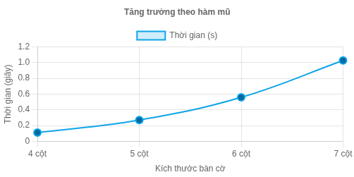


SLIDE 14 – KẾT QUẢ THỰC NGHIỆM (MEAN CONNECT 4)
Random Agent (1000 ván)
Thời gian trung bình (Minimax)
Vàng thắng
Đỏ thắng áp đảo → hệ thống hợp lệ
Số cột
Thời gian (s)
Đỏ thắng
Hòa
793
205
2
4 cột
0.111s
5 cột
0.271s
6 cột
0.559s
Minimax + α–β (cutoff)
7 cột
1.027s
Nước tối ưu: drop col=3, 0
Đấu 100 ván → thắng 100%
Tăng trưởng thời gian theo số cột
Heuristic α–β (depth 3–5)
Nước tối ưu: col=3 hoặc 6; depth=5: col=6 (thắng trực tiếp)
Thời gian tăng theo cấp số mũ nhưng vẫn khả thi (≤6s)

Slide 15



SLIDE 15 – NHẬN XÉT (MEAN CONNECT 4)
"Steal Move" làm tăng độ phức tạp trạng thái và tính bất định.
Đánh giá các Agent:
Random: chỉ để kiểm thử.
Minimax + α–β: chính xác, nhưng nhanh chóng quá tải.
Heuristic α–β: thời gian nhanh hơn nhiều, vẫn thông minh.
Kết luận:
✅ Kết hợp cắt tỉa, move ordering và heuristic là hướng tối ưu.

Slide 16
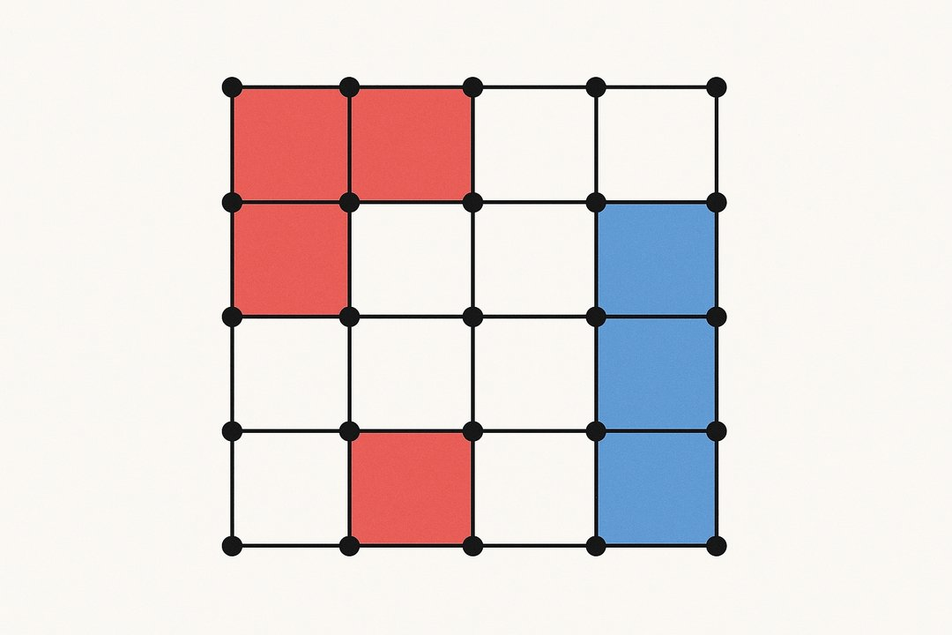





SLIDE 16 – LUẬT CHƠI DOTS AND BOXES
Điểm!
Người chơi hoàn thành ô vuông
Bàn gồm các dots theo lưới R×C
Kết thúc: khi mọi cạnh đã được vẽ → người có nhiều ô thắng
Người chơi nối 2 điểm liền kề bằng đoạn ngang/dọc
Chiến thuật: tránh "mở chuỗi" cho đối thủ
Khi hoàn tất 4 cạnh của một ô vuông → ghi điểm & đi tiếp

Slide 17
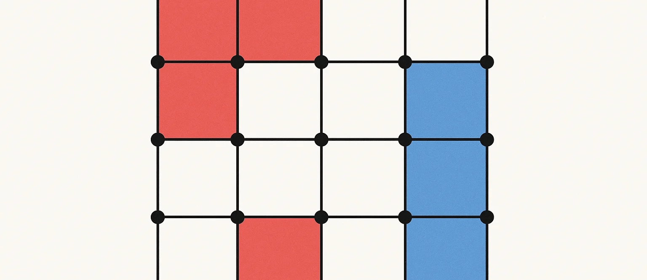
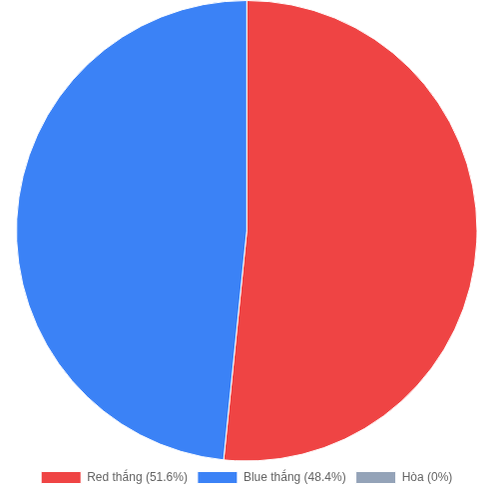

SLIDE 17 – RANDOM AGENT (DOTS AND BOXES)
Thiết lập thử nghiệm
Kết quả 1000 ván
Random vs Random (4×4 dots, 1000 games)
Kết quả
Số ván
Phần trăm
Red thắng
516
51.6%
Blue thắng
484
48.4%
Hòa
0
0%
Bàn chơi Dots and Boxes 4×4
Phân phối kết quả
Phân tích kết quả
Tổng số hộp là lẻ (9) → không thể hòa.
Người đi trước có lợi thế nhỏ (~3.2%).
✅ Kết quả phù hợp kỳ vọng.

Slide 18



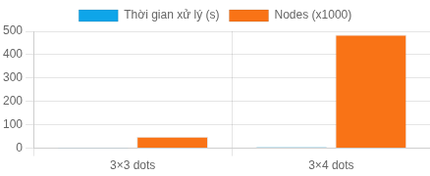
SLIDE 18 – MINIMAX + ALPHA–BETA (DOTS AND BOXES)
Kết quả cụ thể
Hiệu năng
Case
Action
Completed
Nhận xét
Kích thước
Thời gian
Nodes
Case 1
('h',1,0)
1 box
Ăn hộp trực tiếp
3×3 dots
0.65s
~50k
Case 2
('h',0,0)
0 box
Bỏ lỡ 2 hộp
3×4 dots
5.35s
~485k
Case 3
('h',0,2)
0 box
Né bẫy 3 cạnh
Move Ordering giúp giảm ~11% node
Mô phỏng Case 1
Giải thích
Thiếu tactical extension
Bỏ lỡ các cơ hội ăn kép (double-move) hoặc chuỗi nước liên tiếp.
Không dùng transposition table
Dẫn đến việc lặp lại việc tính toán cho các trạng thái đã xuất hiện.

Slide 19




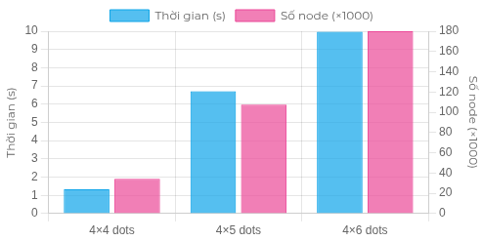

SLIDE 19 – HEURISTIC ALPHA–BETA (DOTS AND BOXES)
Hàm đánh giá heuristic
Kết quả benchmark
Hàm đánh giá dựa trên các yếu tố:
Kích thước bảng
Thời gian (s)
Số node
Số hộp đã ăn được
Số ô có 3 cạnh đã vẽ
4×4 dots
1.33
34,219
Các nước đi an toàn
Ưu tiên vị trí trung tâm
4×5 dots
6.71
107,505
4×6 dots
9.97
179,948
Nhận xét
Số nút duyệt tăng phi tuyến khi tăng kích thước bàn cờ.
Phân tích hiệu năng
Move ordering "capture-first" giúp giảm đáng kể thời gian xử lý.
Hiệu suất vẫn đủ tốt cho bảng kích thước vừa phải.

Slide 20





SLIDE 20 – KẾT LUẬN TỔNG QUAN
Agent và đánh giá
Thuật toán
Ưu điểm
Hạn chế
Random
Kiểm thử
Không chiến lược
Minimax + α–β
Chính xác tuyệt đối
Chậm với bảng lớn
Heuristic α–β
Hiệu quả, mô phỏng tư duy người chơi
Cần tinh chỉnh heuristic
Tổng kết chung
Các trò chơi đã nghiên cứu
Adversarial Search = nền tảng cho trò chơi đối kháng.
Alpha–Beta Pruning giúp tăng hiệu năng vượt trội.
Connect 4
Mean Connect 4
Dots and Boxes
Heuristic giúp AI mô phỏng chiến lược con người.
6×7 grid
+ Steal Move
R×C dots grid
Kết hợp các kỹ thuật này là chìa khóa tạo Agent "thông minh thực tế".

Slide 21



CẢM ƠN
Cảm ơn thầy và các bạn đã lắng nghe
Nhóm 11 – Khoa CNTT, Trường Đại học Sài Gòn
Lab 04: Games with Search Uncertainty

